Slide 1
SE06B – Responsabilisez davantage votre Equipe – Compétence développement de l’esprit d’Equipe.

Slide 2
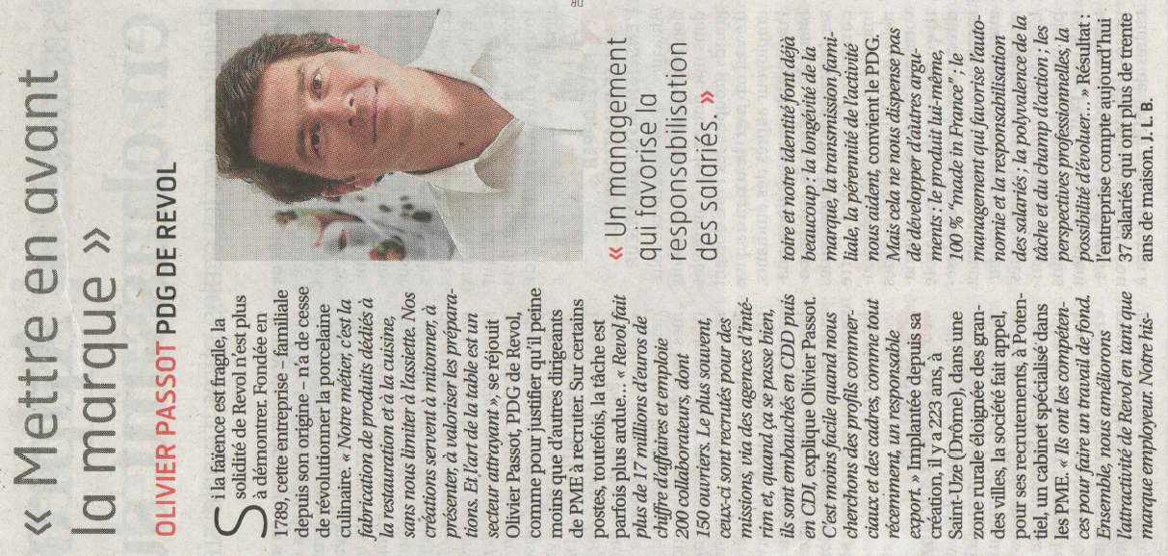
Les Echos –

Slide 3
Les Echos

Slide 4
Les Echos –

Slide 5
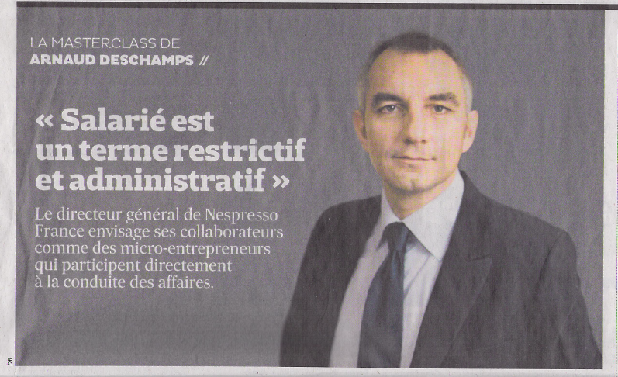
Les Echos Business

Slide 6
Direct Matin

Slide 7
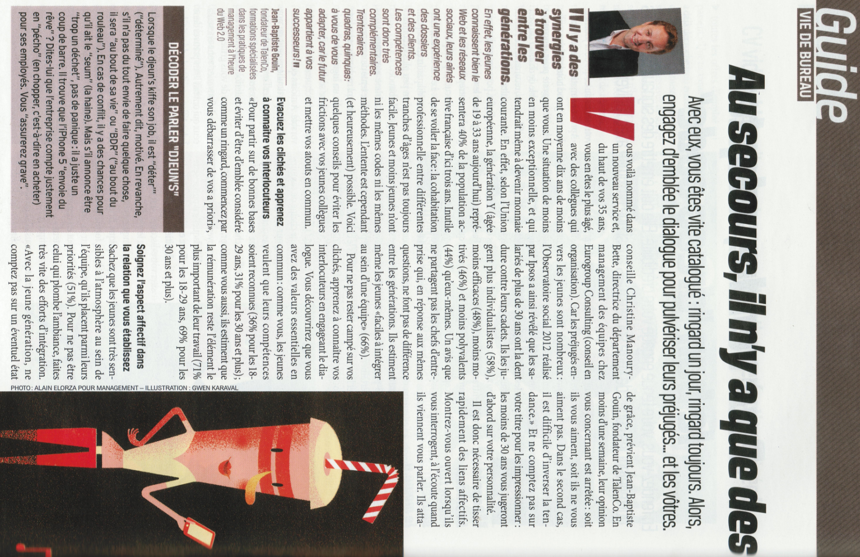
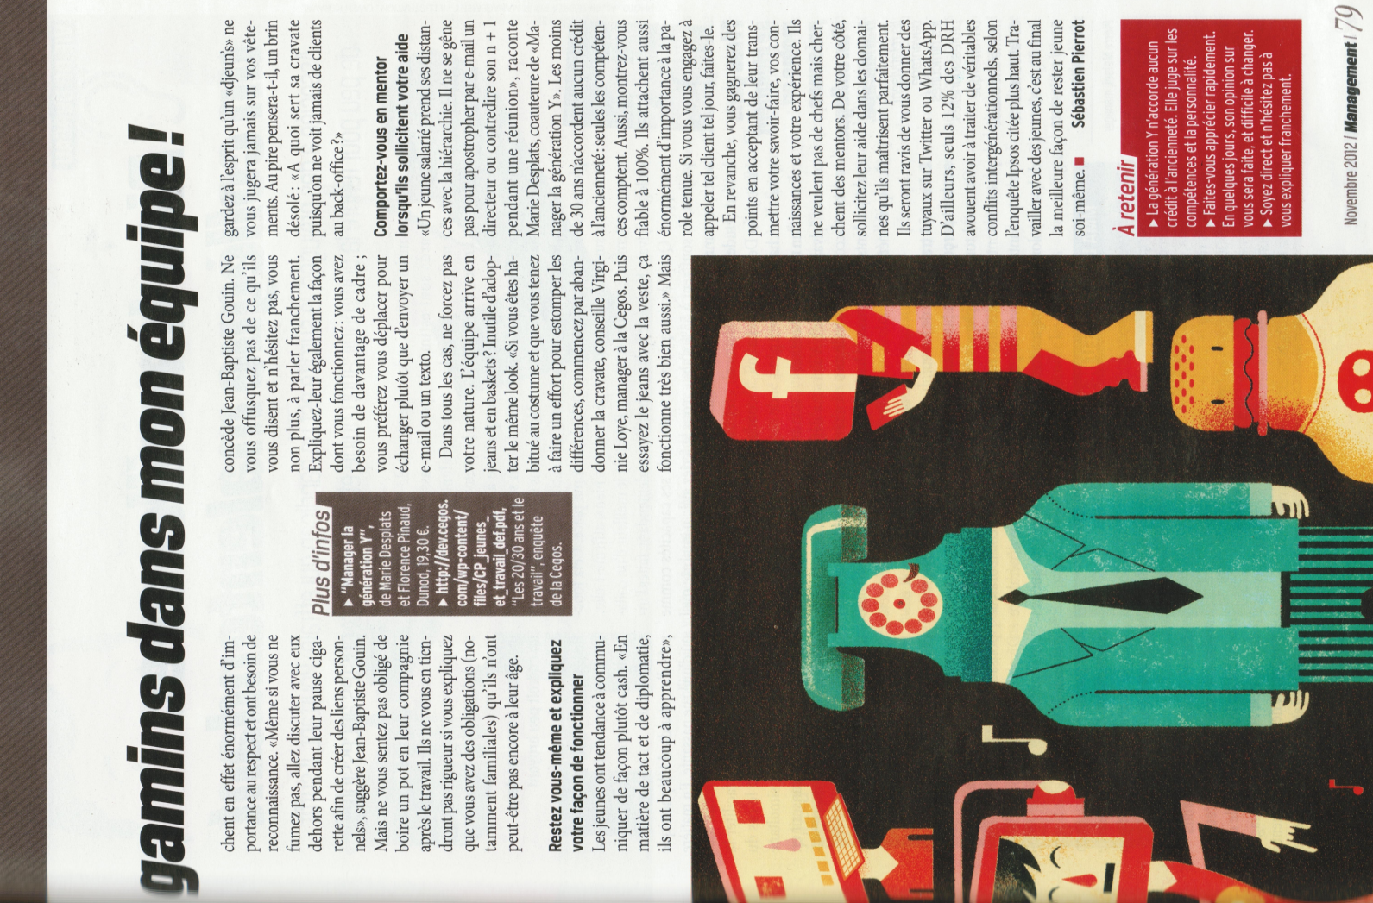
Management

Slide 8
Les Echos –

Slide 9
Les Echos

Slide 10
Les Echos –

Slide 11
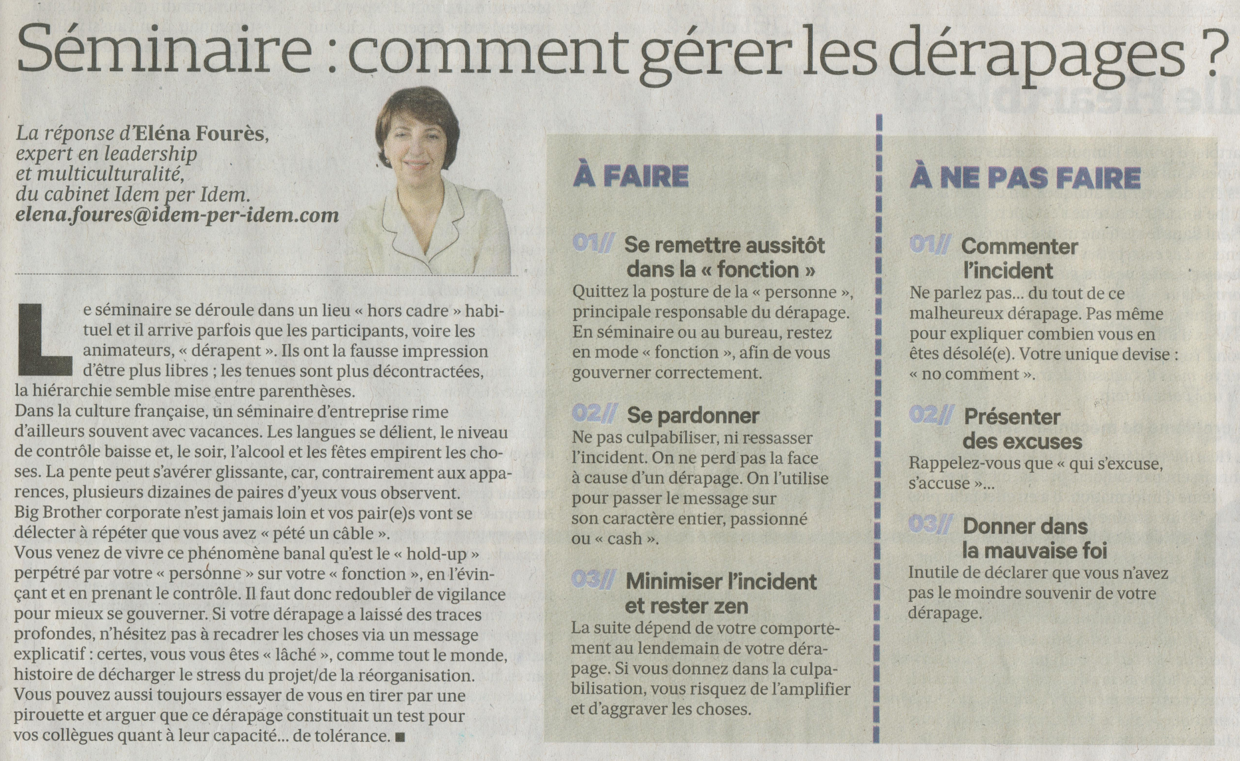
Les Echos –

Slide 12
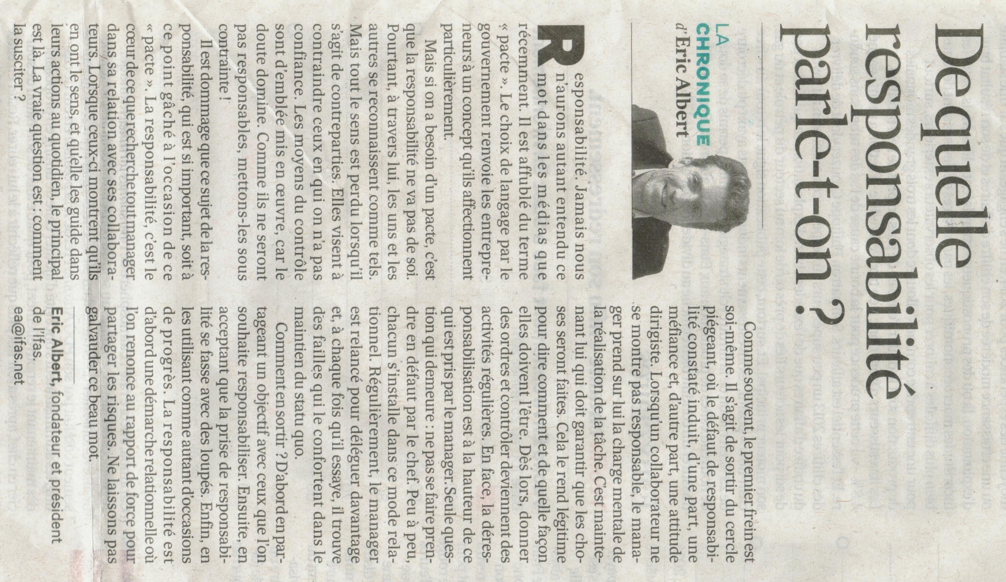
Les Echos –

Slide 13
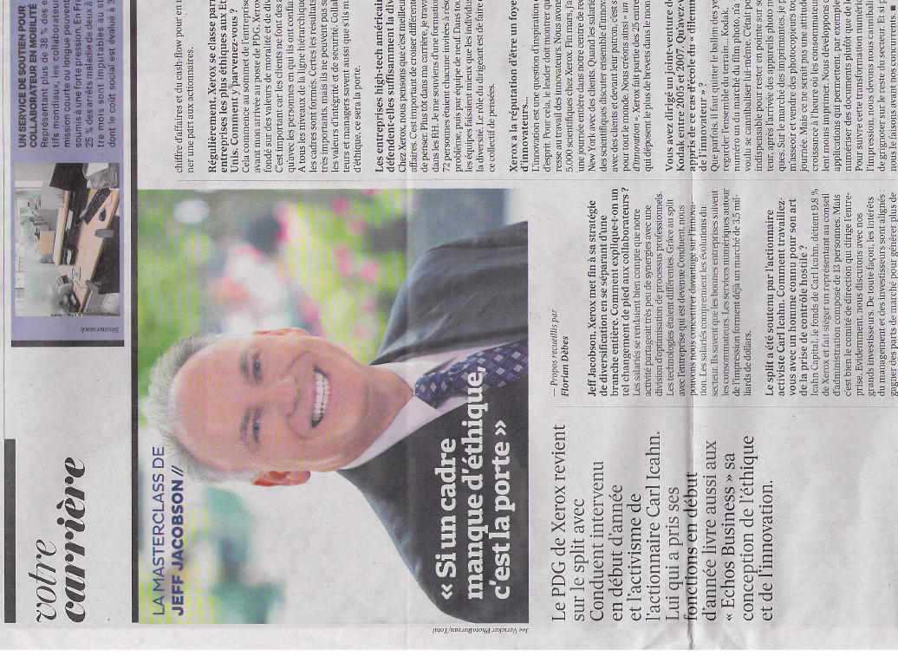
Les Echos –

Slide 14
Les Echos –

